Slide 1
Администрация городского округа Тольятти
Общественное обсуждение проекта бюджета на 2020 г. и плановый период 2021-2022 годов
ГБРС – ДЕПАРТАМЕНТ КУЛЬТУРЫ

Slide 2
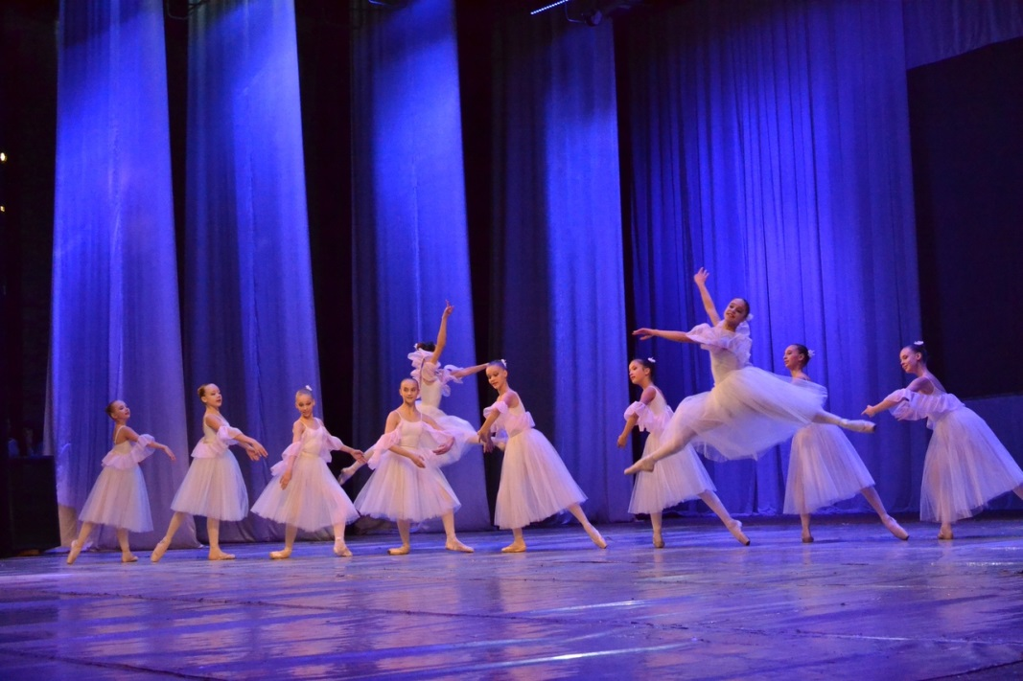
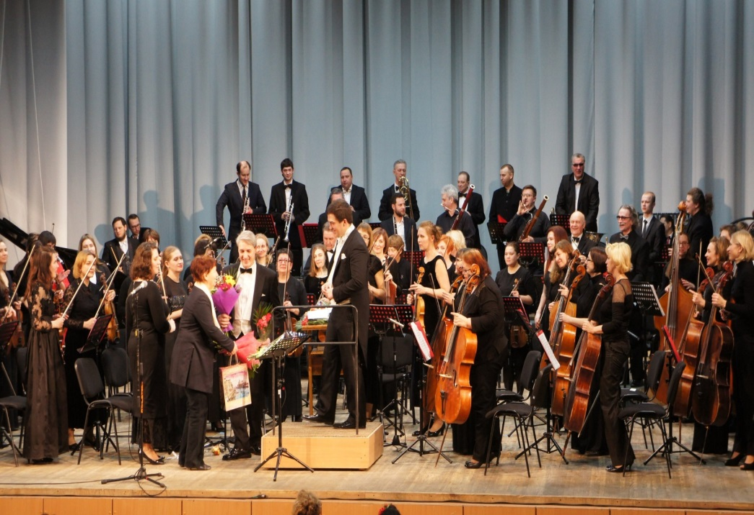
Общественное обсуждение проекта бюджета на 2020 год КУЛЬТУРА
Планируемый объем бюджетных ассигнований
- 826 889 тыс. руб.

Slide 3
Общественное обсуждение проекта бюджета на 2020 год КУЛЬТУРА
Расходы на выполнение муниципального задания - 814 130 тыс. руб. (98,5%)
Сеть муниципальных учреждений культуры и искусства (32 учреждения, в том числе 18 образовательных учреждения в сфере культуры и искусства, 14 учреждений культуры и искусства)

Slide 4
Общественное обсуждение проекта бюджета на 2020 год КУЛЬТУРА
Расходы на выполнение муниципального задания - 814 130 тыс. руб. (98,5%)

Slide 5
Общественное обсуждение проекта бюджета на 2020год КУЛЬТУРА
Расходы на выполнение муниципального задания - 814 130 тыс. руб. (98,5%)
Учреждения дополнительного образования в сфере культуры и искусств | 354 834 тыс. руб.
Театры | 112 586 тыс. руб.
Филармония | 63 077 тыс. руб.
Музеи | 35 944 тыс. руб.
КДУ | 72 347 тыс. руб.
Парковый комплекс | 29 644 тыс. руб.
Библиотеки | 145 698 тыс. руб.

Slide 6
Общественное обсуждение проекта бюджета на 2020 год КУЛЬТУРА
Расходы на выполнение муниципального задания - 814 130 тыс. руб. (98,5%)

Slide 7
Общественное обсуждение проекта бюджета на 2020 год КУЛЬТУРА
Мероприятия в установленной сфере деятельности - 12 759 тыс. руб. (1,5%)
Субсидия на осуществление выплат на оплату труда и содержание имущества МБОУ ВО «Тольяттинская консерватория» | 8236 тыс. руб.
Проведение творческих мероприятий за рамками муниципального задания | 4112 тыс. руб.
Осуществление отдельных ежемесячных выплат по уходу за ребёнком | 337 тыс. руб.
Другие вопросы в области культуры | 74 тыс. руб.

Slide 8
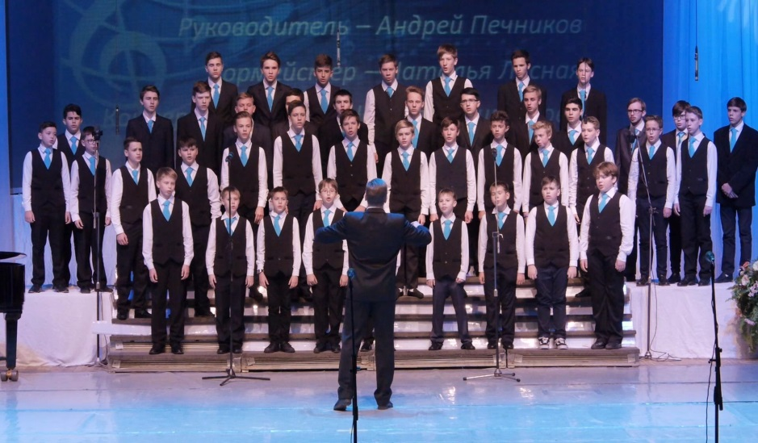
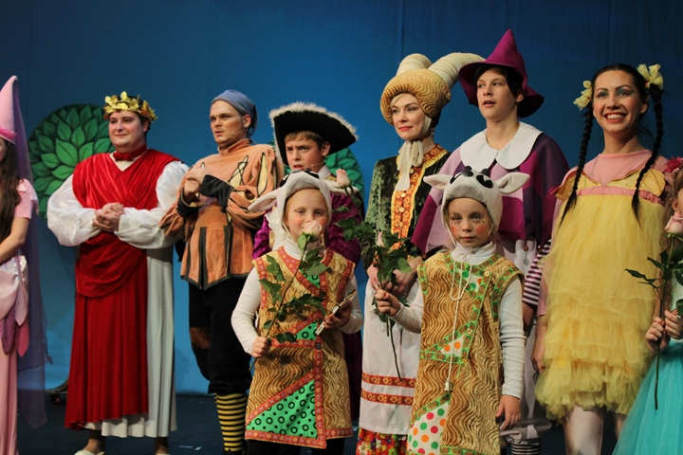
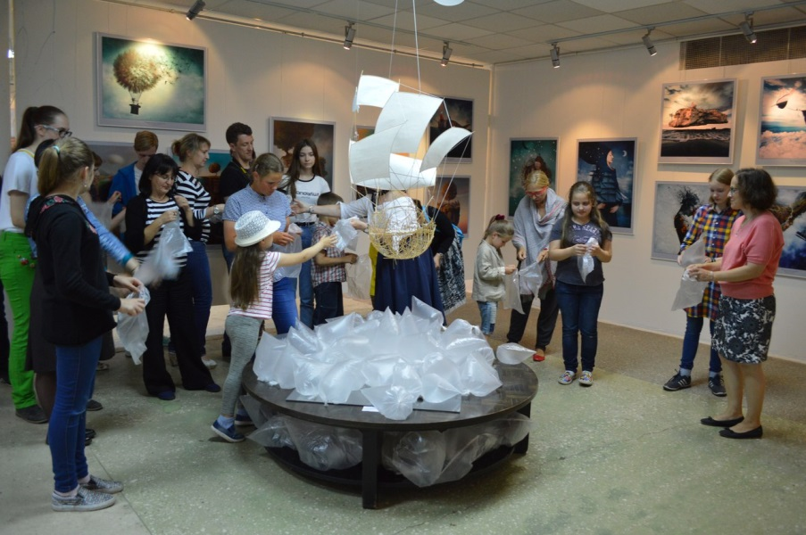
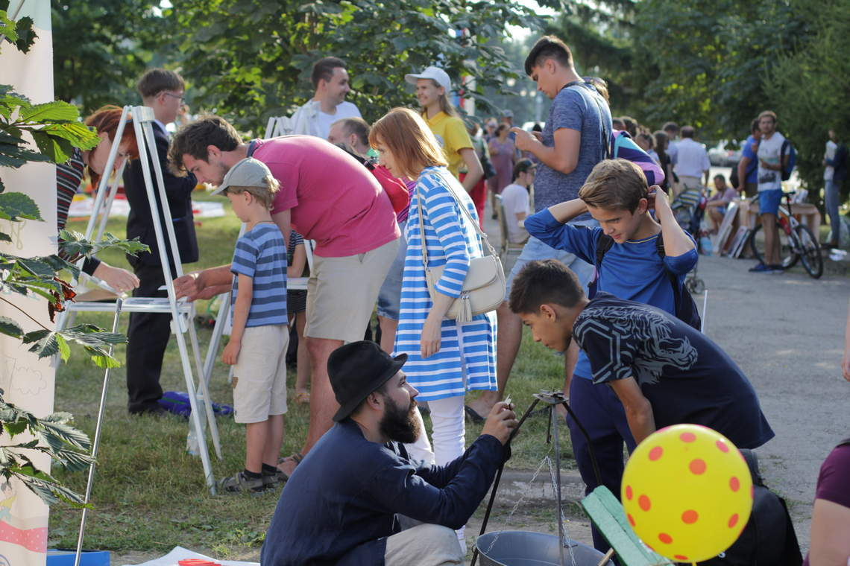
Спасибо за внимание!

